Slide 1
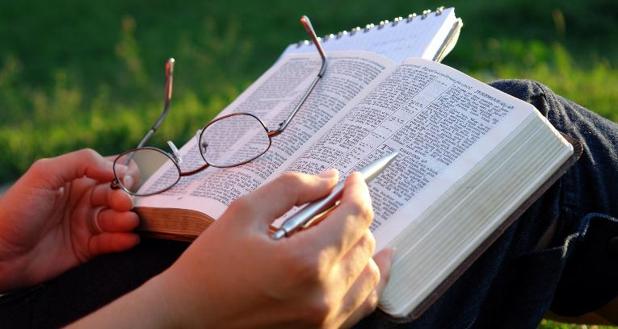
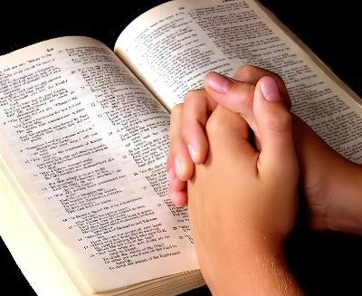
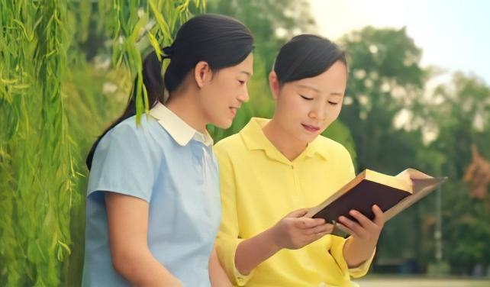
КАК ИЗУЧАТЬ БИБЛИЮ
Урок 5 на 2 мая 2026 года

Slide 2

«Так будет и слово Моё, которое исходит из уст Моих: оно не возвратится ко Мне тщетным, но исполнит то, что Мне угодно, и совершит то, для чего Я послал его» (Исаия 55:11, NKJV)

Slide 3

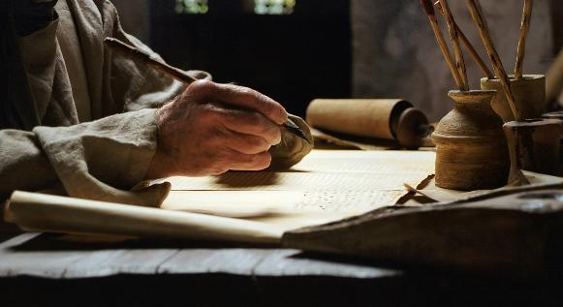
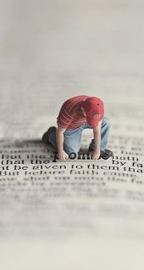
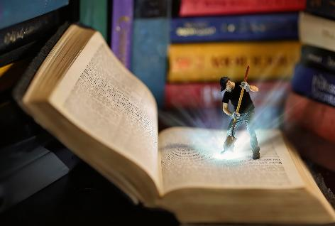
«Святые Божьи люди говорили, вдохновленные Святым Духом» (2 Петра 1:21), и записали своё послание на страницах Библии.
В ней мы находим сокровища, дающие жизнь, надежду, ободрение, утешение... Некоторые из них видны с первого взгляда, другие нужно искать более внимательно.
Как мы можем извлечь из Библии эти сокровища, которые приготовил для нас Бог, и какую пользу мы получаем от ее изучения?
Как изучать Библию:
Время
Место
Метод
Преимущества изучения Библии:
Преимущества делиться ею
Преимущества ее «потребления»

Slide 4

КАК ИЗУЧАТЬ БИБЛИЮ

Slide 5
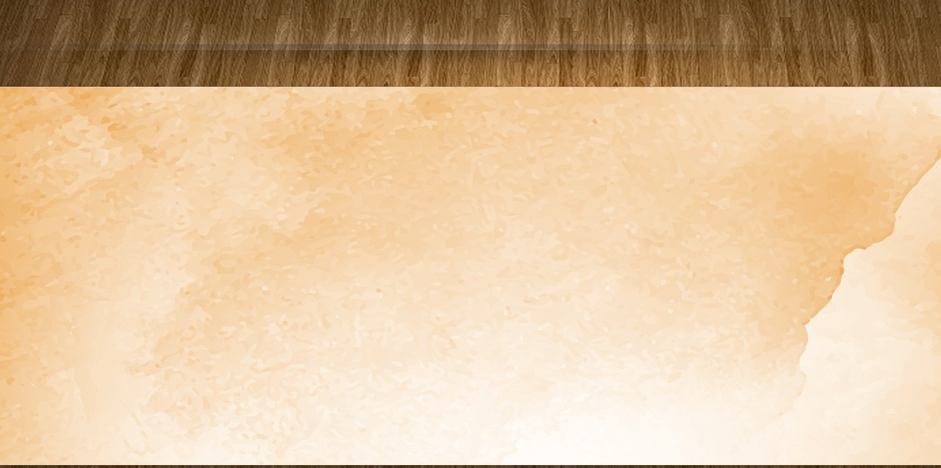
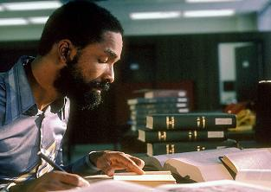
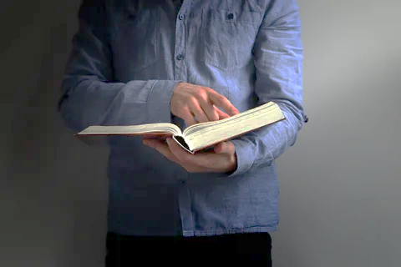

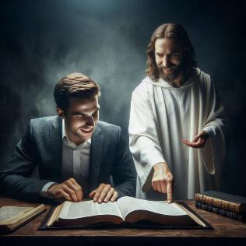
ВРЕМЯ
«Вы будете искать Меня и найдете Меня, когда будете искать Меня всем сердцем» (Иеремия 29:13)
Когда лучше всего изучать Библию?
Мы должны проанализировать наш ответ, учитывая два фактора: фактор времени и фактор качества.
Очевидно, что мы получим больше пользы, выделив в своем расписании час для изучения Библии, чем посвятив этому всего пять минут.
Однако время, которое мы посвящаем изучению, не может ограничиваться поверхностным чтением. Именно здесь вступает в игру наша мотивация. Почему я читаю Библию? Я просто ищу знания или у меня есть глубокое желание узнать больше о Боге?
Мы извлечем максимальную пользу из изучения Библии, когда оно станет временем пребывания с Богом (Иер. 29:13) и наслаждения Им (Пс. 37:4); когда мы будем искать на ее страницах особое послание Бога для нас.

Slide 6

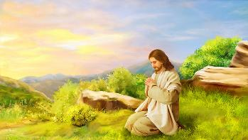


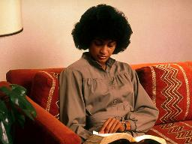
МЕСТО
«Очень рано утром, когда еще было темно, Иисус встал, вышел из дома и отправился в уединенное место, где молился» (Марк 1:35).
Когда Иисус хотел провести особый момент общения с Богом, Он вставал рано утром и искал тихое место (Марк 1:35). Это можно применить как к молитве, так и к изучению Библии.
Трудно сосредоточиться на изучении в шумном или оживленном месте. Это легче сделать в уютном, тихом и уединенном уголке.
Первые или последние часы дня, когда вокруг тише, могут быть временем, когда нам легче сосредоточить свои мысли на Боге.
Как только мы найдем подходящее время и место, давайте сделаем это регулярным занятием. Возможно, какие-то особые обстоятельства заставят нас пропустить это время, но давайте не будем допускать, чтобы прошло слишком много времени без нашего ежедневного изучения Библии.

Slide 7


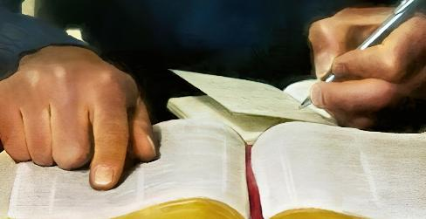
МЕТОД (1)
«Так и слово Мое, которое исходит из уст Моих: оно не возвратится ко Мне без результата…» (Исаия 55:11)
Подробное изучение Библии состоит из четырёх частей
Молитва
Чтение и понимание [предлагаемая методика]
Молитва
Обсуждение
Пригласите Святого Духа быть вашим проводником в изучении
Выберите стих или отрывок из Библии
Он коснется вашего сердца и разума, чтобы вы поняли прочитанное
Запишите это, чтобы помочь себе запечатлеть это в памяти
Подчеркните ключевые идеи
Попросите Бога помочь вам применить полученные идеи
Подумайте, с кем вы могли бы поделиться тем, что узнали
Запишите мысли, которые вдохновляют эти ключевые идеи

Slide 8

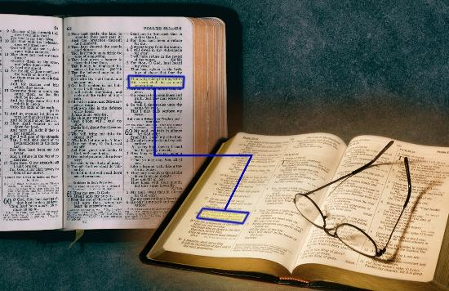
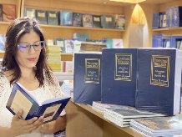
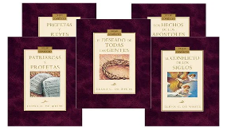
МЕТОД (2)
«Так и слово Мое, которое исходит из уст Моих: оно не возвратится ко Мне без результата…» (Исаия 55:11)
Другие методы изучения Библии
Сравнивайте стих со стихом (Исаия 28:10)
Изучайте главы или целые книги
Изучайте тему или слово с помощью конкорданса
Обращайтесь к библейским комментариям или словарям
Читайте параллельно с отрывками из серии «Борьба веков» Эллен Уайт

Slide 9

ПРЕИМУЩЕСТВА ИЗУЧЕНИЯ БИБЛИИ

Slide 10



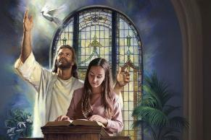
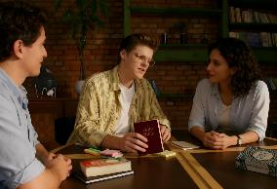
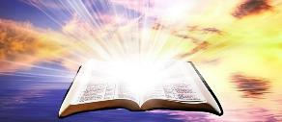
ПРЕИМУЩЕСТВА ОБМЕНА ЭТОЙ ИНФОРМАЦИЕЙ
«Господь Вседержитель дал мне язык ученого, чтобы я знал слово, которое утешает утомленных. Он пробуждает меня каждое утро, пробуждает мое ухо, чтобы я слушал, как тот, кого наставляют» (Исаия 50:4 NIV).
Вас попросили подготовить проповедь для субботнего богослужения. Вы уделяете особое время молитвенному изучению темы, которую Святой Дух вдохновил вас выбрать. В субботу вы проповедуете с силой. Кто получит наибольшую пользу от этой проповеди?
Изучение Библии, которым мы делимся с другими — будь то в проповеди или на личном уровне — приносит двойную пользу.
Во-первых, мы извлекаем пользу из того, чему научились. Во-вторых, люди, с которыми мы делимся этими знаниями, получают пользу и вдохновляются на то, чтобы глубже в них вникать.
В обоих случаях отношения с Богом укрепляются и углубляются. Такова сила Божьего Слова, которое «не возвращается ко Мне пустым» (Исаия 55:11).

Slide 11

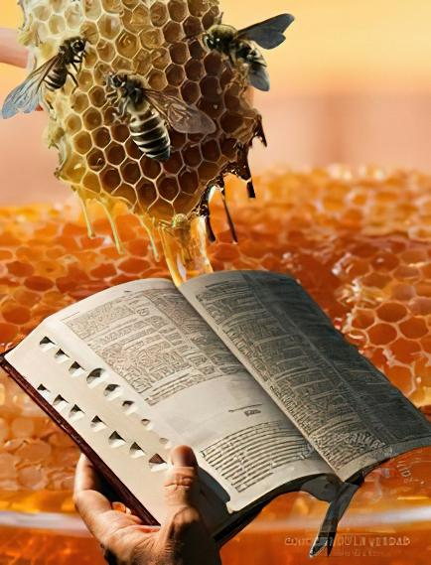
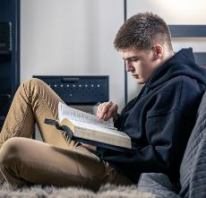
ПОЛЕЗА ОТ ЕГО УПОТРЕБЛЕНИЯ
«Как сладки для моего вкуса слова Твои, слаще меда для моего рта!» (Псалом 119:103)
Мы должны питаться Словом Божьим (Иер. 15:16)!
Хотя она слаще меда, мы не должны буквально есть ее (Псалом 119:103). Чтение Библии — это пища для души, истинное укрепление, которое исцеляет наш дух и преобразует наш характер.
Более того, эта пища бесплатна (Исаия 55:1)!
Нам просто нужно приблизиться и прислушаться к тому, что Бог говорит нам через Библию (Исаия 55:3). Чем больше времени мы уделяем изучению ее страниц, тем больше пищи мы получим и тем больше благословений обретем.
«Каким бы ни было интеллектуальное развитие человека, пусть он ни на мгновение не думает, что нет нужды в тщательном и постоянном изучении Писания для получения большего света. Как народ, мы призваны индивидуально быть изучающими пророчества». Эллен Г. Уайт, «Советы писателям и редакторам», стр. 41

Slide 12

«Простое чтение Слова не принесет результата, задуманного Небесами; его нужно изучать и хранить в сердце. Познание Бога не достигается без умственных усилий. Мы должны усердно изучать Библию, прося у Бога помощи Святого Духа, чтобы понять Его Слово. Нам следует взять один стих и сосредоточить ум на том, чтобы понять мысль, которую Бог вложил в этот стих для нас. […]
Слово Божье — это хлеб жизни. Те, кто питается этим Словом и усваивает его, делая его частью каждого своего поступка и каждой черты характера, укрепляются силой Божьей. Оно дарует душе бессмертную энергию, совершенствуя опыт и принося радость, которая пребудет вовеки.
Э. Г. Уайт (Lift Him Up, 7 апреля)

Slide 13


